Slide 1
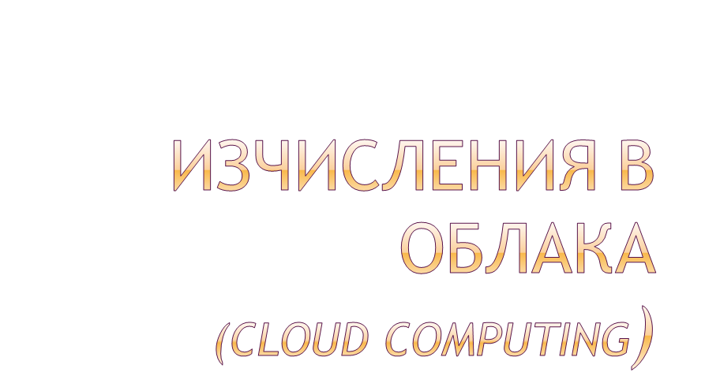

Slide 2

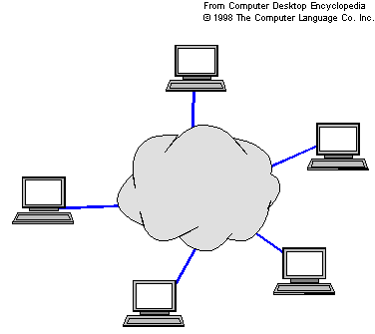
Смята се, че терминът „cloud computing“ е въведен от Ерик Шмидт от Google на 9 август 2006 г. на конференция, посветена на машините за търсене, на която обяснява един възможен подход към софтуера като услуга (SaaS). Споменаването му в контекста на Google става предпоставка за асоциацията на платформата и инфраструктурата като услуга (PaaS/IaaS) с начина, по който Google Inc. управляват своите изчислителни центрове и инфрастуктура.

Slide 3

Изчисления в облак (Cloud computing) е предоставянето на компютърни (изчислителни) услуги, а не на продукт.
Това е термин от областта на информационните технологии, означаващ използването на споделени ресурси, софтуер и информация, като предоставяни на компютри и други устройства по мрежа.
С други думи, понятието се отнася както до софтуерни приложения, предоставяни под формата на уеб услуги, така и до достъпа до хардуерните и системни ресурси на център за данни (data centers), които предлагат тези услуги. Всъщност, комбинацията от достъпа до хардуера и софтуера на центъра е това, което е прието да се нарича „облак“. Смята се, че облакът е метафора за Интернет, тъй като често се изобразява така в диаграмите на компютърни мрежи и като абстракция на сложната инфраструктура, която стои зад него.

Slide 4

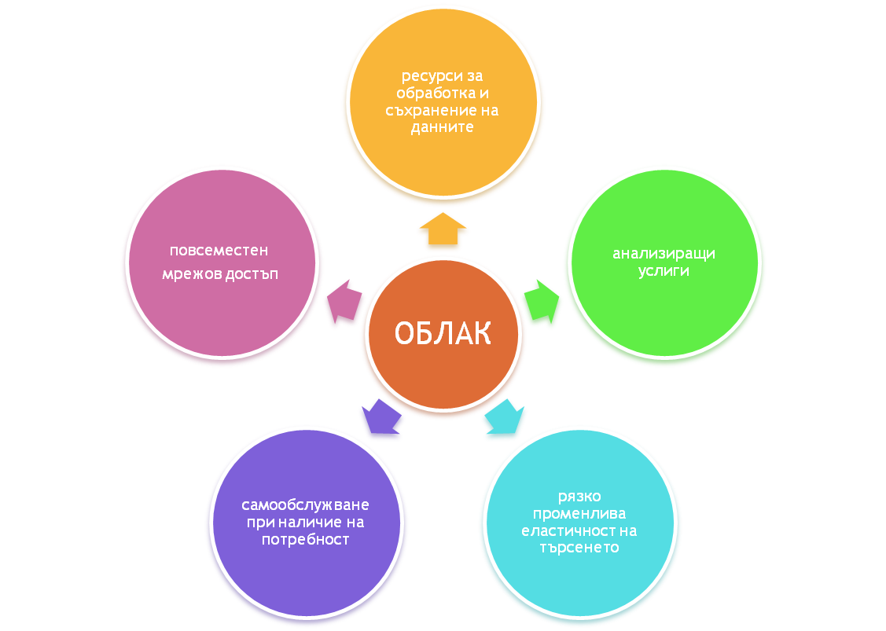

Slide 5

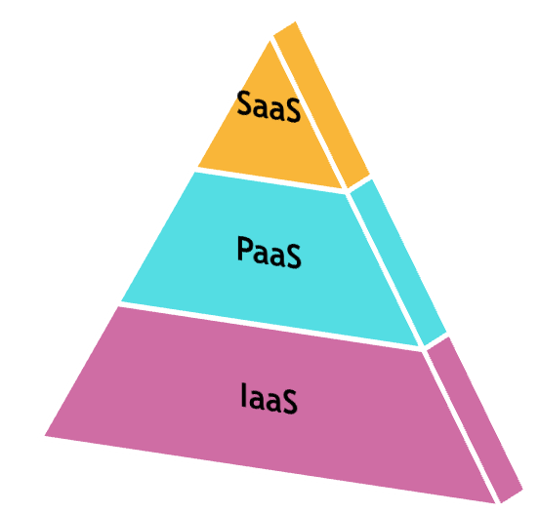
софтуер като услуга (SaaS): при този модел наемателите на облака плащат да използването на определено софтуерно приложение, хоствано в облака.
инфраструктура като услуга (IaaS): при този модел обект на наема са изчислителни ресурси: процесорно време, компютърна памет, networking (изчисления в мрежа), и т.н.
платформа като услуга (PaaS): при този модел наемателите на облака наемат както инфрастуктура, така и софтуерни приложения, хоствани в облака, за да произвеждат на свой ред собствени приложения.

Slide 6

Частен облак: инфраструктурата на облака се притежава или наема от една организация и се използва само и единствено от нея.
Общностен облак: инфраструктурата на облака се споделя от няколко организации и служи за поддържането на специфична общност от потребители, които споделят обща мисия, обща политика, общи изисквания към информационната сигурност и др.
Публичен облак: инфраструктурата на облака се притежава от една организация, която продава „облачни“ услуги на широката аудитория,
Хибриден облак: инфраструктурата на облака е съчетание на два или повече облака (частен, общностен, публичен), които остават разграничими, въпреки че са свързани посредством стандартизирана или собственическа технология.

Slide 7

  Масивна мащабируемост
  Хомогенност
  Виртуализация
  Еластични изчисления
  Евтин софтуер
  Географското разпределение
  Услуго-ориентираност

Slide 8

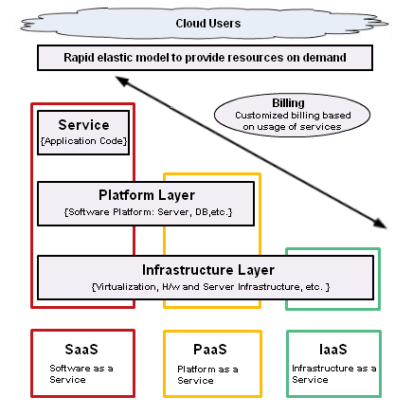

Slide 9

SaaS
  Приложения: email, IM
  Онлайн място за съхраняване: файлове, снимки, музика, филми…
  Управление: календар, управление на проекти
  Инструменти: Media player, устройства за компресация, антивирусни програми
PaaS
  Възможностите за използване са неограничени. Вида на приложението зависи единствено от знанията на разработчика.

Slide 10

Простота – лесно за разработка и ползване
Плати само за нещата които ползваш
Намаля размера на ИТ разходите
Скалируемост
Архивиране и възстановяване
На разположение при поискване

Slide 11

Сигурност
Производителност
Непрекъснатост на достъпа
Интегриране със съществуващи системи
Възможност за персонализация
Миграция към съществуващи системи
В някои страни, регулаторните органи забранвят облака (записване на лични данни)
Notes:
http://blogs.idc.com/ie/?p=210

Slide 12

Преместването на публично достъпни данни в облака, намаля риска от изтичане на чуствителни данни от вътрешни за организацията системи
Опростява и улеснява одита на данни
Позволява автоматичен и централизиран начин за управление на правата за достъп
Възстановяване от непредвидени събития (бедствия)

Slide 13

Доверяване на сигурността на доставчика
Невъзможност за клиентите на облака да оправят намерен пробив в сигурността на предлаганите услуги
Клиентът не може да провери начина на имплементация на предлаганите услуги
Клиентите не разполагат с физически достъп
Отказ на предлаганите услуги

Slide 14


